Slide 1




Optimisation de réseaux multi-sources.
Mix 5, semestre 1
Cours 7: Planning énergétique
Mattéo Berthelin, matteo.berthelin@univ-lehavre.fr
PhD, Université Le Havre Normandie, University of Balearics Islands

Slide 2
Plan
Limites
Futurs Défis
Une crise du carbone ?

Slide 3
Section XXX.

Slide 4
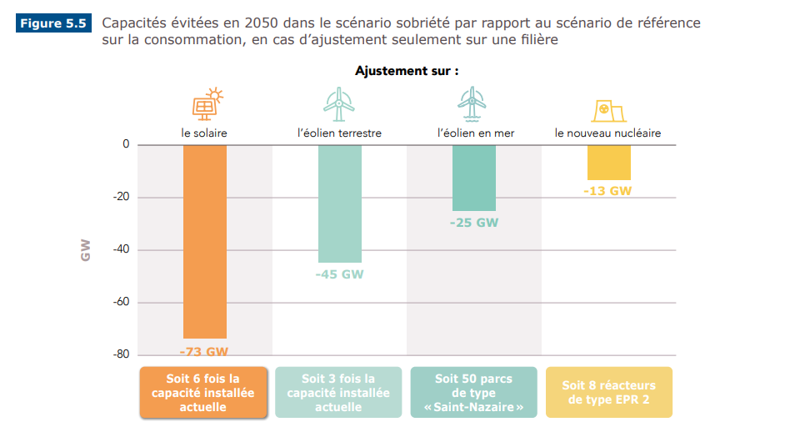
Sous titre
Titre
Texte

Slide 5
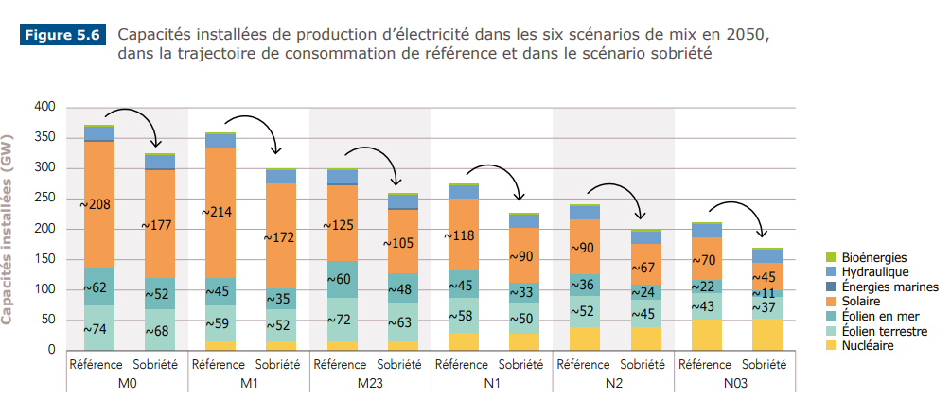
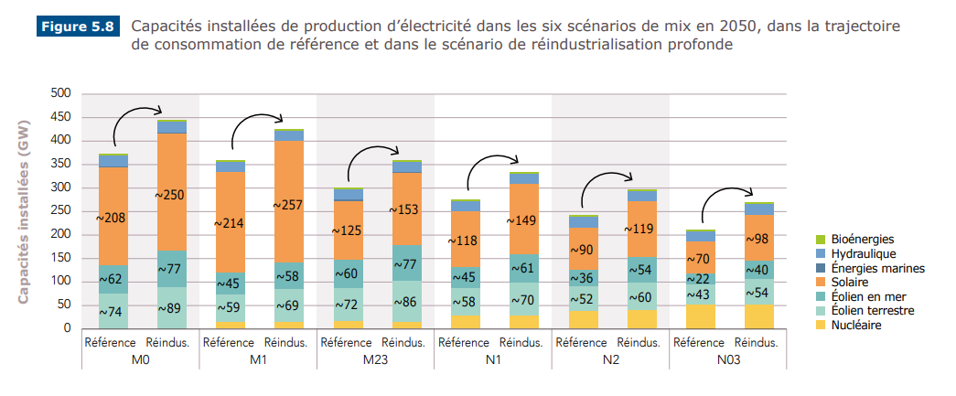
Sous titre
Titre
Texte

Slide 6
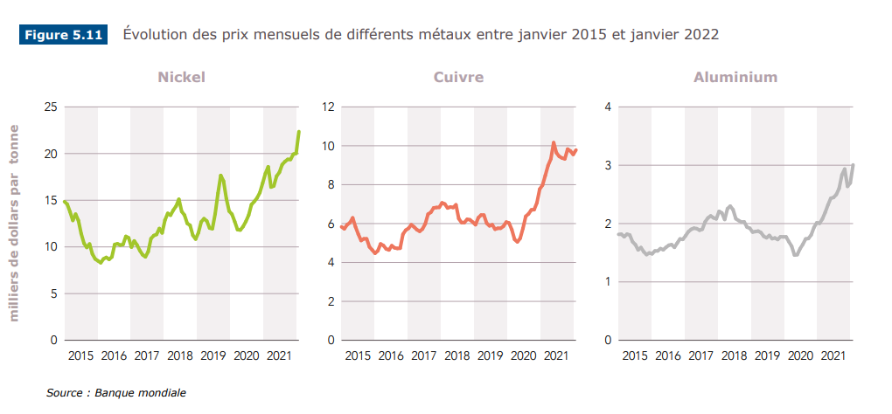
Sous titre
Titre
Texte

Slide 7
Sous titre
Titre
Texte

Slide 8
Sous titre
Titre
Texte

Slide 9
Sous titre
Titre
Texte

